Slide 1
Magyar nyelv és irodalom érettségi vizsga

Slide 2
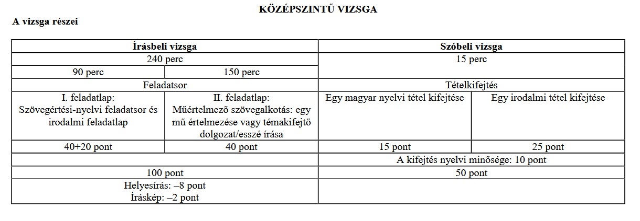

Slide 3
Középszintű írásbeli vizsga
I. feladatlap

Slide 6
II.feladatlap

Slide 9
Emelt szintű írásbeli vizsga

